Slide 1
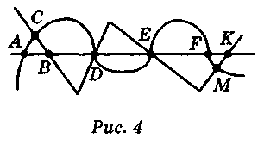
Усна робота

Slide 2
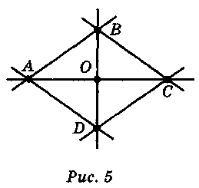

Slide 3
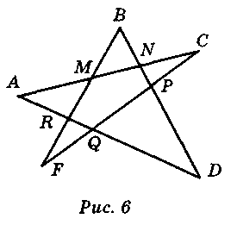

Slide 4
Тема уроку:
Промінь

Slide 5
А

Slide 6
ОА і ОВ — доповняльні промені, бо:
1) точка О — їх спільний початок;
2) ОА і ОВ — промені од­нієї прямої.

Slide 7
